Slide 1

Деятельность апелляционной комиссии Управления Росреестра по Ленинградской области

Slide 2

Деятельность апелляционной комиссии Управления
С 2017 года в Управлении Росреестра по Ленинградской области осуществляет свою деятельность апелляционная комиссия, созданная при органе регистрации прав, по обжалованию решений о приостановлении государственного кадастрового или государственного кадастрового учета и государственной регистрации прав.
Апелляционная комиссия руководствуется в своей деятельности, в том числе Положением о порядке формирования и работы апелляционной комиссии, созданной при органе регистрации прав, утвержденным приказом Росреестра от 08.10.2020 № П/0377.

Slide 3

Деятельность апелляционной комиссии Управления
Апелляционная комиссия является постоянно действующим коллегиальным органом по рассмотрению заявлений об обжаловании решений о приостановлении, созданным при Федеральной службе государственной регистрации, кадастра и картографии, ее территориальных органах в соответствующих субъектах Российской Федерации (п. 2 Положения).

Slide 4
Деятельность апелляционной комиссии Управления

Slide 5
Результаты рассмотрения заявлений апелляционной комиссией Управления

Slide 6
Деятельность апелляционной комиссии Управления
Согласно п. 39 Положения апелляционная комиссия принимает решение об отклонении заявления об обжаловании решения о приостановлении в случае, если принятие решения о приостановлении признано апелляционной комиссией обоснованным (соответствующим основаниям, предусмотренным ст. 26 Закона о регистрации, в том числе не отраженным в уведомлении о приостановлении).

Slide 7

Геодезические ошибки
Физические и юридические лица, выполняющие геодезические работы, обязаны выполнять их с использованием прошедших в установленном порядке поверку средств геодезических измерений, а также в соответствии с аттестованными с учетом требований законодательства об обеспечении единства измерений методиками (методами) измерений и установленными требованиями к выполнению геодезических работ (ч. 6 ст. 5 Федерального закона от 30.12.2015 № 431-ФЗ «О геодезии, картографии и пространственных данных и о внесении изменений в отдельные законодательные акты Российской Федерации»)

Slide 8
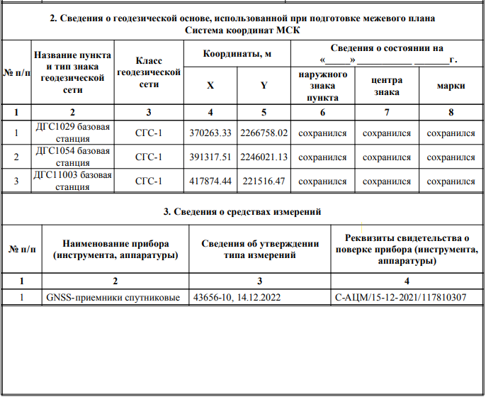
Геодезические ошибки
Notes:
1. Не указана система координат (зона).
2. Отсутствуют сведения о геодезической сети по состоянию на определенную дату.
3. Не указан тип геодезического инструмента.

Slide 9
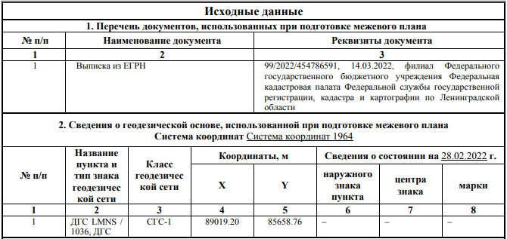
Геодезические ошибки
Notes:
Пересчет в систему координат СК-1964, не используемую на территории Ленинградской области, влечет невозможность отображения земельного участка на дежурной карте ФГИС ЕГРН (отображается конфигурация земельного участка без изображения на карте).

Slide 10
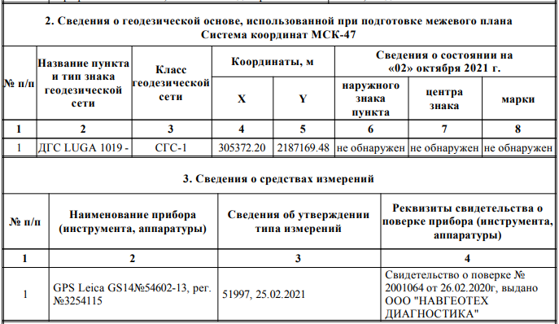
Геодезические ошибки
Notes:
1. В разделе «Исходные данные» указаны неактуальные сведения о состоянии геодезической сети и неактуальные поверки приборов.
В реквизите «3» раздела «Исходные данные» указаны реквизиты свидетельства о поверке приборов, которые действительны до 25.02.2021, однако, в реквизите «2» данного раздела указаны сведения о геодезической сети по состоянию на 02.10.2021. Таким образом, выявлены разночтения.
2. Также, не указана зона системы координат МСК-47, необходимая для заполнения реквизита «2» раздела «Исходные данные».

Slide 11
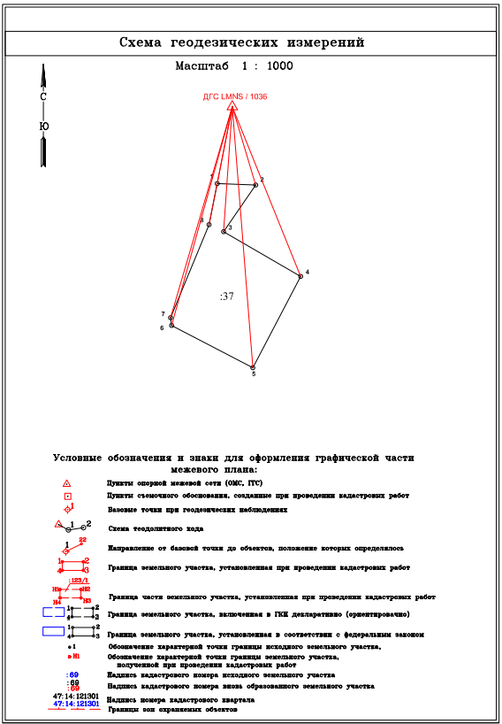
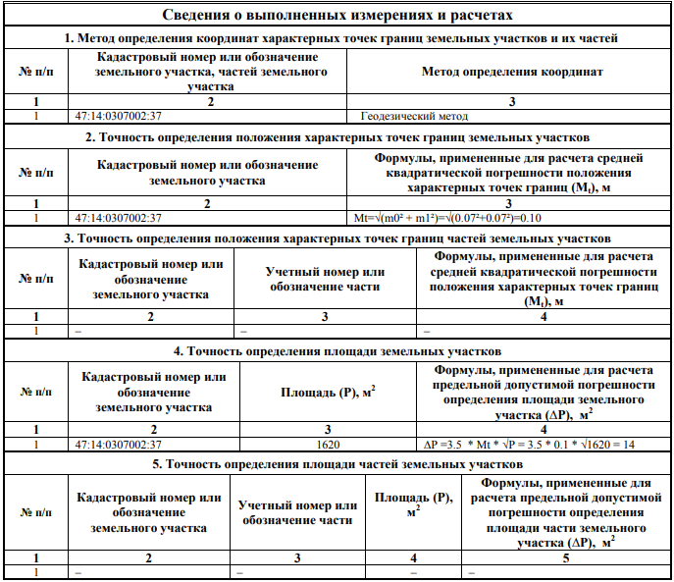
Геодезические ошибки
Notes:
Реквизит «1» раздела «Сведения о выполненных измерениях и расчетах» содержит информацию об использовании геодезического метода определения координат характерных точек.
Анализ материалов межевого плана в части проведенных геодезических измерений дает основания полагать, что указанная информация является недостоверной и заведомо ложной.
В результате анализа сведений о проведенных геодезических измерениях существуют основания полагать, что в рассматриваемом случае при проведении кадастровых работ по уточнению местоположения границ земельного участка был использован аналитический метод определения координат (вместе с тем схема геодезических построений соответствует спутниковому методу определения координат).

Slide 12
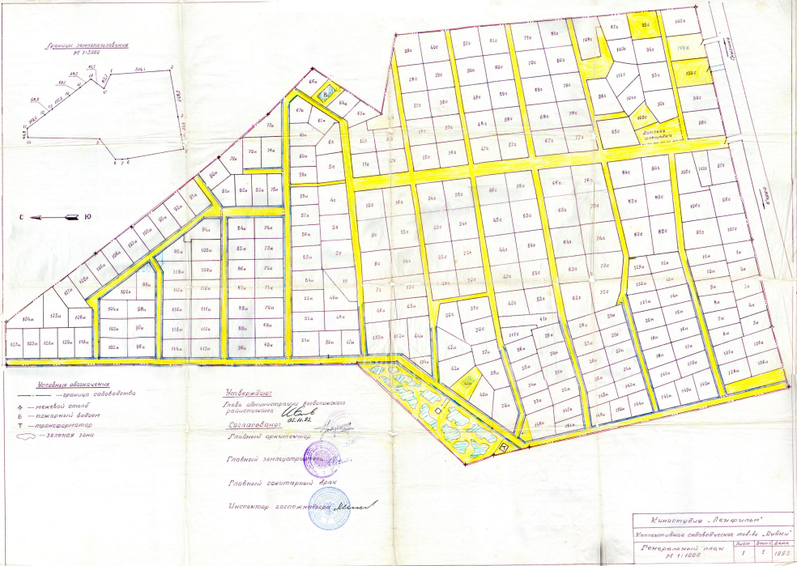
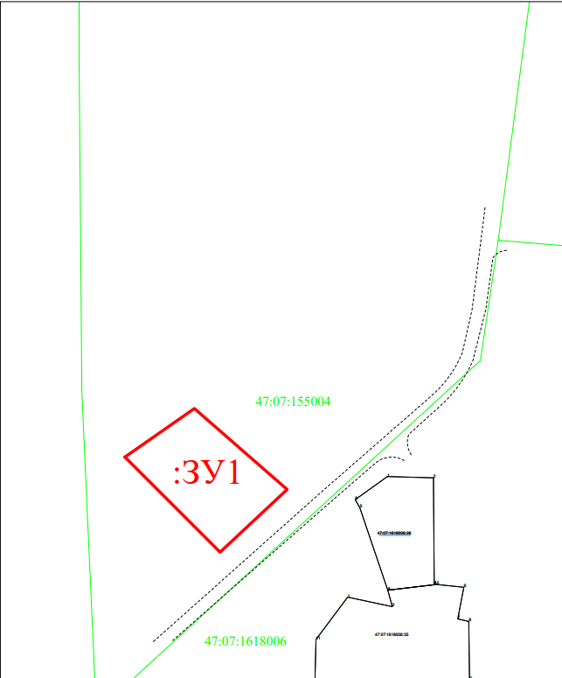
Общие ошибки
Notes:
Приложенная документация опровергает конфигурацию земельного участка.
Обратились с образованием земельного участка путем раздела земельного участка с сохранением исходного участка в измененных границах.
Конфигурация образуемого земельного участка не соответствует представленному генеральному плану от 1993 г. Документы, свидетельствующие о внесенных в генеральный план изменениях, обосновывающих образование земельного участка в указанных границах, представлены не были.
Без документов, свидетельствующих о внесенных в генеральный план изменениях, посредством учетно-регистрационных действий фактически осуществляется присоединение части земель лесного фонда.

Slide 13
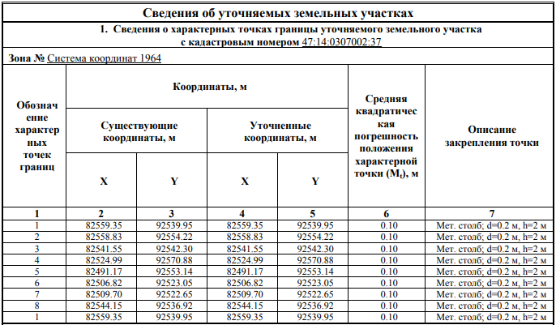
Общие ошибки (координаты)
Notes:
Полное совпадение уточненных и существующих координат, указанных в реквизите «1» раздела «Сведения об уточняемых земельных участках».

Slide 14
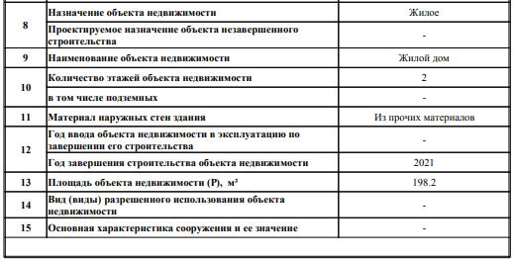
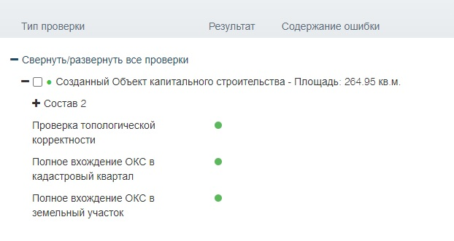
Общие ошибки (координаты)
Notes:
Согласно пункту 13 «Площадь здания (Р), м2» раздела «Характеристики здания» технического плана площадь созданного здания равна 198,2 кв. м.
Вместе с тем согласно указанным в техническом плане координатам площадь созданного объекта недвижимости равна 264,95 кв. м, в связи с чем выявлено противоречие.

Slide 15
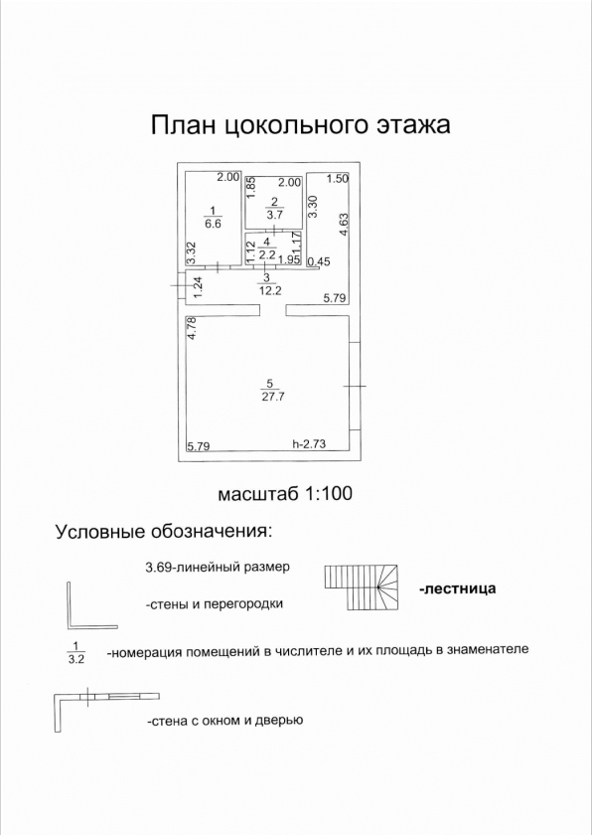
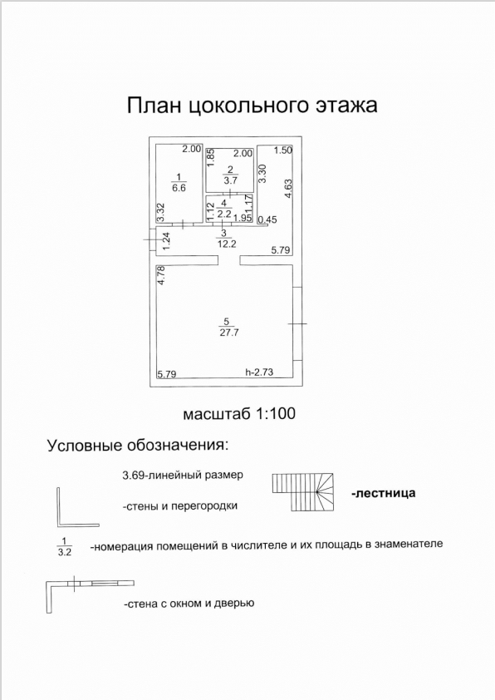
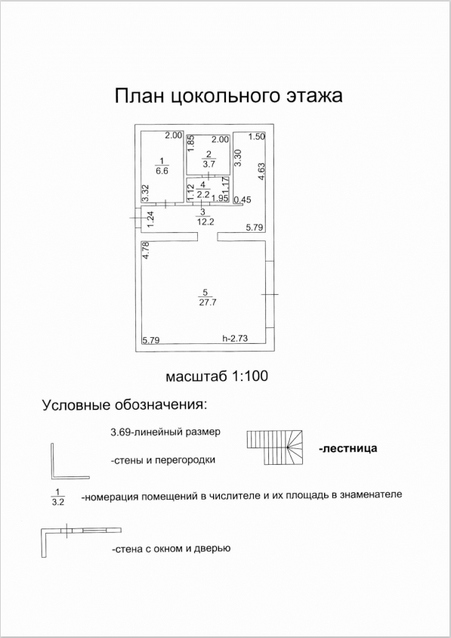
Общие ошибки (графическая часть)
Notes:
Технический план содержит три продублированных идентичных поэтажных плана (трехэтажный дом). Кроме того, графические материалы не содержат указания на заглубление цокольного этажа.

Slide 16
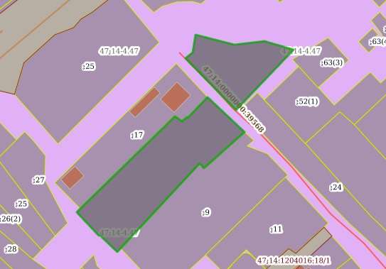
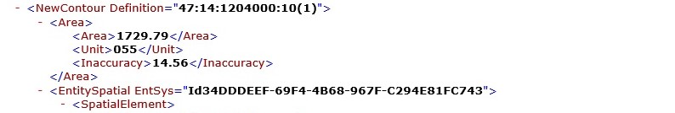
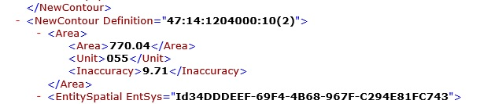
Общие ошибки (xml)
Notes:
Согласно представленным координатам уточняемый земельный участок представляет собой многоконтурный объект недвижимости, который состоит из двух контуров, при этом оба контура земельного участка находятся в разных кадастровых кварталах. В xml-схеме межевого плана, представленного в орган регистрации прав, указано, что земельный участок находится в пределах кадастрового квартала 47:14:1204000.
Принимая во внимание, что земельный участок является многоконтурным и фактически находится в двух кадастровых кварталах апелляционная комиссия рекомендует кадастровому инженеру указать в xml-схеме межевого плана нулевой кадастровый квартал 47:14:0000000 для корректного отображения границ земельного участка в сведениях ЕГРН.

Slide 17
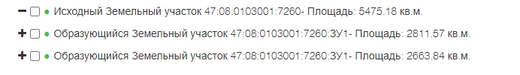
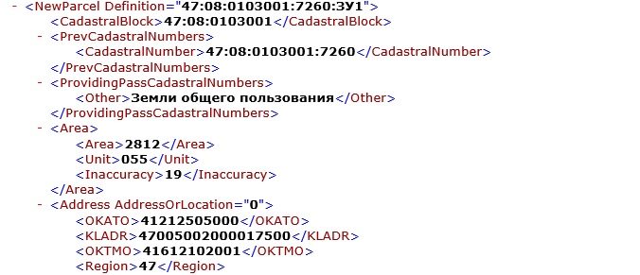
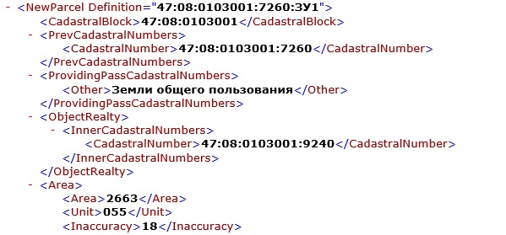
Общие ошибки (xml)
Notes:
Межевой план в электронном виде (xml схеме) был подготовлен кадастровым инженером некорректно, в связи с чем по результатам автоматизированного пространственного анализа программного комплекса ФГИС ЕГРН были выявлены критические замечания, согласно которым данные об образуемых земельных участках воспроизводились как ЗУ1 и ЗУ1 (xml схема не содержала сведений о ЗУ2), что исключало техническую возможность осуществления раздела земельного участка.

Slide 18
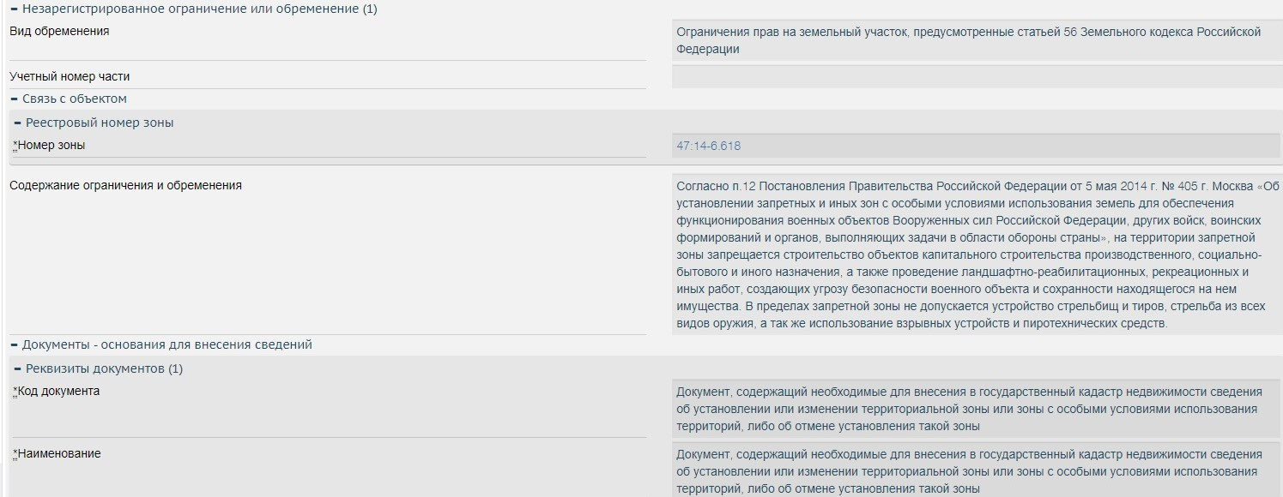
Иные ошибки
Notes:
Объект учета расположен в границах запретной зоны военного объекта.
В реестре границ ЕГРН содержатся сведения о ЗОУИТ «запретная зона военного объекта войсковой части 55443» учетный номер 47:14-6.618, которые внесены 12.01.2021 в порядке межведомственного информационного взаимодействия Управления и Министерства обороны Российской Федерации на основании Приказа заместителя Министра обороны Российской Федерации от 24.09.2018 №675.

Slide 19
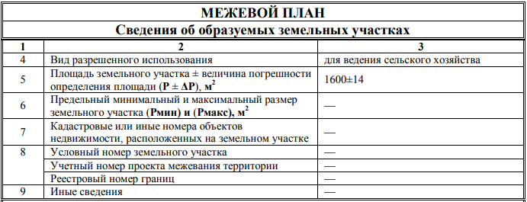
Иные ошибки
Notes:
Площадь образуемых земельных участков не соответствует предельным минимальным размерами для земель сельскохозяйственного назначения, а именно менее 1 га (часть 1 статьи 3 Областного закона Ленинградской области от 02.12.2005 №107-оз).

Slide 20
Обращаем внимание на необходимость технически правильного оформления межевых и технических планов в соответствии с требованиями законодательства, в том числе требованиями к геодезической основе.

Slide 21

Спасибо за внимание!

